Slide 1

Лекция 11. Межличностное восприятие в организации

Slide 2
ВОПРОСЫ:
Межличностная перцепция.
Основные факторы формирования первого впечатления при межличностном восприятии.
Стереотипизация как механизм межличностного восприятия.
Преграды при межличнотсной комуникации в организации.

Slide 3

Межличностная перцепция — одна из сторон общения наряду с общением как обменом информацией и общением как обмен взаимодействием, которая подчеркивает особое значение активности субъекта, роли ожиданий, желаний, намерений, прошлого опыта в качестве специфичных детерминант воспринимаемой ситуации.

Slide 4

В процесс восприятия, как правило, включены два человека, каждый из которых является активным субъектом.
В ходе восприятии собеседниками друг друга осуществляются несколько процессов одновременно – это, прежде всего, эмоциональная оценка, попытка понять мотивы поступков другого и основанное на этом стратегия изменения поведения, одновременно с этим идет процесс построение стратегии собственного поведения и др.
Как отмечал Л.С. Выготский «Личность становится для себя тем, что она есть в себе, через то, что она представляет собой для других» (Развитие высших психич. Функций. М.1960)
Исходя из этого вывода величайшего российского психолога, можно сделать вывод, что сопоставление себя с другим человеком происходит как бы с двух сторон - каждый из партнеров уподобляет себя другому. Следовательно, при построении стратегии взаимодействия каждому нужно учитывать не только ценности, потребности, мотивы, установки другого, но и то, как этот другой понимает ваши ценности, потребности, мотивы, установки.
Почти каждый из нас обладает способностью определить по внешности другого человека – его психологические особенности, например, как характер, темперамент, эмоции и др. Построенный образ является очень важным регулятором, определяющим все последующее общение.

Slide 5
В современной психологии принято выделять три фактора формирования первого впечатления о человека.
В первую очередь на восприятие человека влияет оформление его внешности.
Был проведен ряд экспериментов, когда один и тот же человек ознакомился с группой в разной одежде (в обычном деловом костюме, в религиозной одежде, рабочем комбинезоне, военной форме и др.), а участники эксперимента должны были оценивать его.
Проведенный эксперимент показал, что когда на участнике эксперимента была военная форма, то испытуемые подчеркивали его целеустремлённость, дисциплинированность, аккуратность и др.
В процессе восприятия также немаловажную роль играют стереотипы восприятия физиогномических особенностей человека, его конституция, телосложение.
Так, проведенные исследования показали, что полный мужчина воспринимается как добродушный, общительный, открытый, эмоциональный, доверчивый, любящий поесть и др. Мужчина высокого роста, атлетического телосложения воспринимается как смелый, сильный, инициативный, дерзкий и др.
Для каждой из категорий партнеров при общении используются разные «техники общения», выбор которых определяется характеристиками партнеров по общению.
Большую значимость в данной ситуации общения приобретают те характеристики, которые дают возможность отнести партнера по общению к какой-либо определенной группе. В силу этого, эти характеристики воспринимаются достаточно точно, а что касается остальных, то они, как - бы, достраиваются по определенным схема.

Slide 6
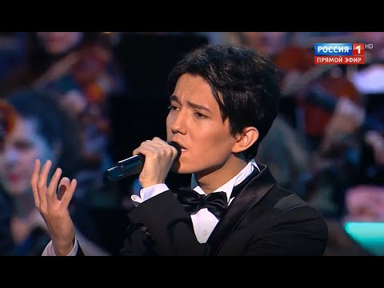
Основные факторы формирования первого впечатления при межличностном восприятии
В психологии существуют определённые типовые схемы формирования первого впечатления, по которым строится образ другого, и который в той или иной степени используется всеми людьми..
Наиболее часто используется схема восприятия, запускаемая в случае неравенства партнеров в той или иной сфере – социальный (различный социальный статус), интеллектуальной (разный интеллектуальный уровень), неравенство позиций в группе (один лидер, другой - изгой и др. )/
Если я, увлекаюсь спортом, мечтаю быть хорошим знаменитым спортсменом, то при встрече с известным спортсменом, например казахстанским боксером Геннадием Головкиным, я его переоценю по всем параметрам: он в моих глазах одновременно не только великий спортсмен, но и будет и красив и умен, и добр.
Если же для меня главное умение петь– интеллигентность, образованность, то при встрече с Димашем, прославившим Казахстан, казахский язык на весть мир, я ему тоже припишу много позитивных характеристик, что он и красив. И образован, и очень умен и др.

Slide 7
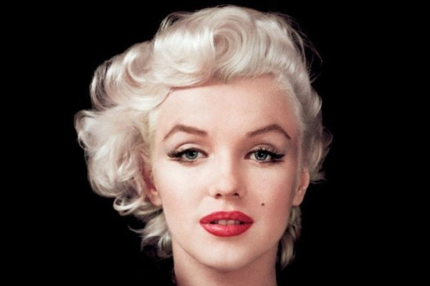
Итак, можно полагать, что в данном случае схема восприятия такова. При встрече с человеком, превосходящим нас по какому-то важному для нас параметру, мы оцениваем его несколько более положительно, чем было бы, если бы он был нам равен.
Если же мы имеем дело с человеком, которого мы в чем-то превосходим, то мы недооцениваем его.
Такого рода ошибки в общении определяется действием фактора «превосходства».
Не менее важными и узнаваемыми является ошибки, связанные с общей эстетической выразительностью человека, то есть с тем, нравится нам внешне наш партнер по общению или нет.
Ошибки заключаются в том, что если человек нам нравится (внешне), то одновременно мы склонны считать его более хорошим, умным и т.д., то есть переоцениваем многие его характеристики.

Slide 8
Следующая схема тоже хорошо нам известна.
Наверное, все согласятся, что те люди, которые нас любят (хорошо к нам относятся), кажутся нам значительно лучше тех, кто нас ненавидит (плохо к нам относится).
Это проявление действия фактора «отношения к нам», который приводит к изменению оценки качества людей в зависимости от знака этого отношения.
Показателен в этом плане результат исследования Р.Нисбета и Т.Вильсона. Студенты в течение получаса общались с новым преподавателем, который с одними испытуемыми вел себя доброжелательно, с другими отстраненно, подчеркивая социальную дистанцию. После этого студентов просили оценить ряд характеристик преподавателя. Результаты оказались достаточно однозначными. Оценки преподавателя доброжелательного оказались значительно выше, чем оценки «холодного».
Отсюда мы можем заключить, что положительное отношение к нам действительно порождает сильную тенденцию к приписыванию положительных свойств и отбрасыванию отрицательных, и наоборот отрицательное отношение вызывает устойчивую тенденцию не замечать положительных сторон партнера и выпячивать отрицательные. Таково действие фактора «отношение к нам».

Slide 9
Таковы в общих чертах типичные схемы формирования первого впечатления. Однако, важно знать не только саму схему восприятия, но и те знаки во внешности другого человека или ситуации, которые запускают восприятие по той схеме.
Рассмотрим их.
Фактор превосходства.
Для того, чтобы при схеме подействовал фактор превосходства и мы применили соответствующую схему восприятия – нам надо сначала это превосходство оценить. По каким признакам мы это можем сделать.
Исследования показывают, что для определения этого параметра в нашем распоряжении два источника:
1) Одежда человека, все внешнее оформление, включая такие атрибуты, как знаки различия, очки, оформление волос, драгоценности, награды, машина, оформление кабинета, кресло.
2) Манера поведения человека (как сидит, ходит, разговаривает, куда смотрит).

Slide 10
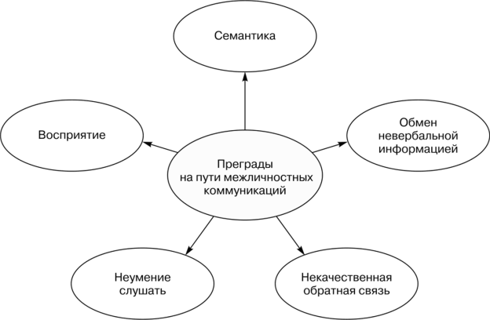

Slide 11
